Slide 1
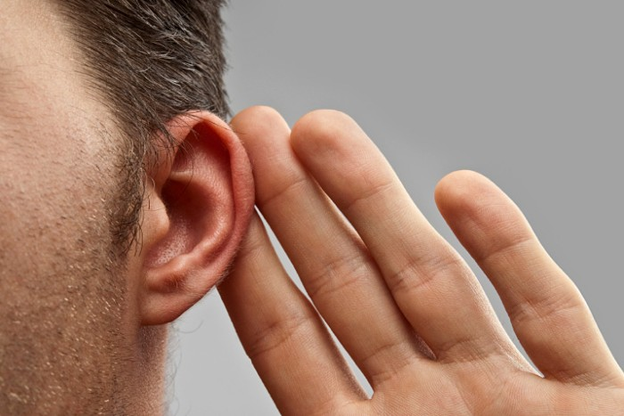
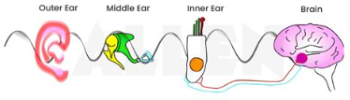


Bem-vindo ao Teste de percepção fonética
Por Carolina Diamantino

Slide 2

Marque na folha de resposta o que você ouviu
1. Qual a primeira palavra que você ouviu ?
those
dose
pose

Slide 3
Marque na folha de resposta o que você ouviu
2. Qual a segunda palavra que você ouviu ?
zen
den
then

Slide 4
Marque na folha de resposta o que você ouviu
3. Qual a terceira palavra que você ouviu ?
day
fay
they

Slide 5
Marque na folha de resposta o que você ouviu
4. Qual a primeira palavra que você ouviu ?
fought
thought
sought

Slide 6
Marque na folha de resposta o que você ouviu
5. Qual a segunda palavra que você ouviu ?
they
pay
day

Slide 7
Marque na folha de resposta o que você ouviu
6. Qual a terceira palavra que você ouviu ?
fat
sat
that

Slide 8
Marque na folha de resposta o que você ouviu
7. Qual a primeira palavra que você ouviu ?
thick
flick
sick

Slide 9
Marque na folha de resposta o que você ouviu
8. Qual a segunda palavra que você ouviu ?
sank
tank
thank

Slide 10
Marque na folha de resposta o que você ouviu
9. Qual a terceira palavra que você ouviu ?
van
fan
than

Slide 11
Marque na folha de resposta o que você ouviu
10. Qual a primeira palavra que você ouviu ?
fizz
this
sis

Slide 12
Marque na folha de resposta o que você ouviu
11. Qual a segunda palavra que você ouviu ?
data
beta
theta

Slide 13
Marque na folha de resposta o que você ouviu
13. Qual a terceira palavra que você ouviu ?
tree
free
three

Slide 14
Marque na folha de resposta o que você ouviu
14. Qual a primeira palavra que você ouviu ?
fin
thin
sin

Slide 15
Marque na folha de resposta o que você ouviu
14. Qual a segunda palavra que você ouviu ?
data
beta
theta

Slide 16
Marque na folha de resposta o que você ouviu
15. Qual a segunda palavra que você ouviu ?
than
van
fan

Slide 17
Marque na folha de resposta o que você ouviu
16. Em qual dessas palavras em inglês tem um som que em português corresponde ao do grafema r em “caro”?
Arrow
Adam
arm

Slide 18
Marque na folha de resposta o que você ouviu
17. Em qual dessas palavras em inglês tem o som de dois tipos de r?
variety
various
vahine

Slide 19
Marque na folha de resposta o que você ouviu
18. Em qual dessas palavras em inglês tem o som de r em carro?
variety
various
vahine

Slide 20
Marque na folha de resposta o que você ouviu
19. Em qual dessas palavras em inglês tem o som do r caipira em “porta” e o som de r em “caro”?
rare
hare
rehearse
otter

Slide 21
Marque na folha de resposta o que você ouviu
20. Em qual dessas palavras em inglês tem o som de r “carro” e também o som de r caipira em “porta”?
rare
hare
rehearse
otter

